Slide 1


点击输入文档
Tiết…:
BÀN VỀ ĐỌC SÁCH
(Chu Quang Tiềm)

Slide 2
KHỞI ĐỘNG

Slide 3


Xem video sau và cho biết thông điệp được gửi gắm là gì?

Slide 4
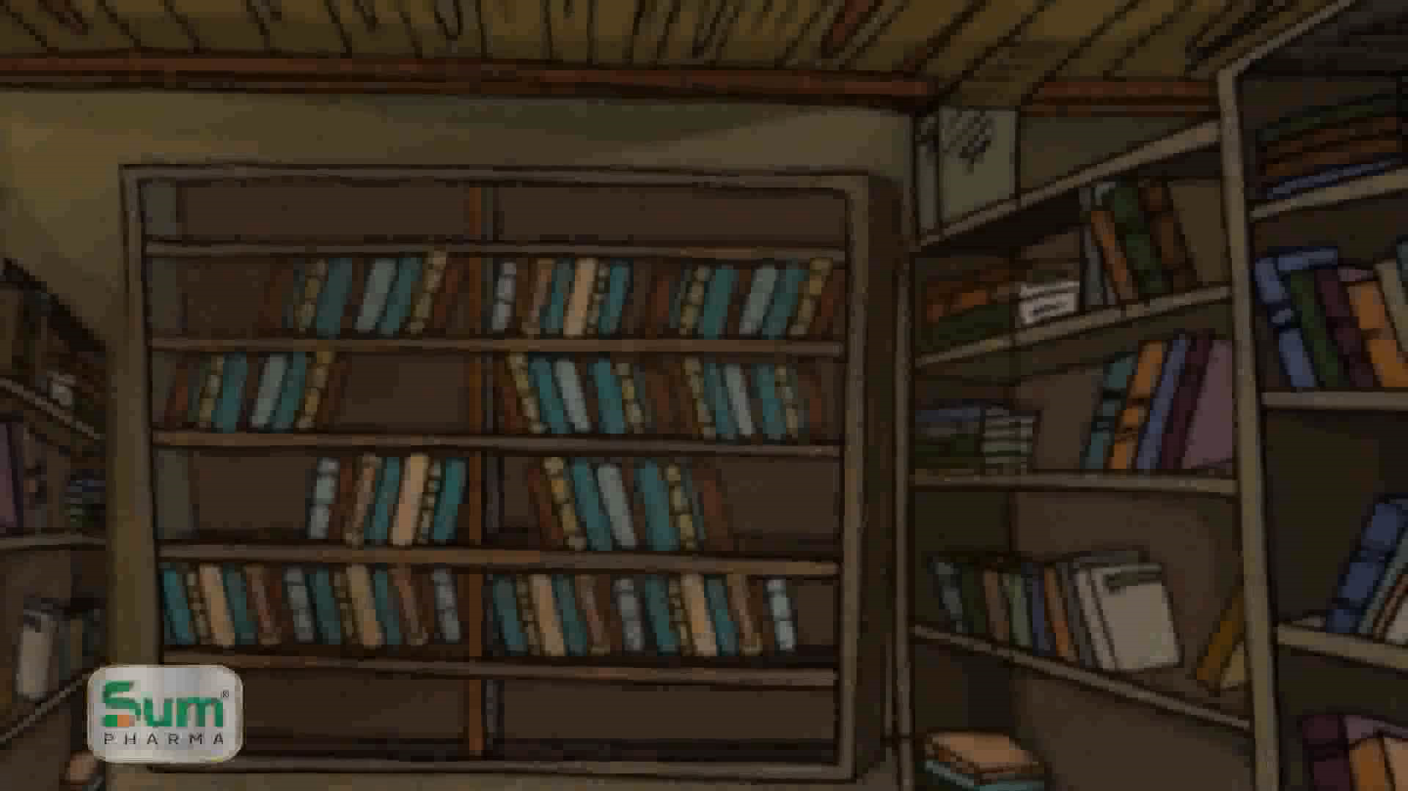

Slide 5
HÌNH THÀNH
KIẾN THỨC MỚI

Slide 6
I. TRẢI NGHIỆM CÙNG VĂN BẢN

Slide 7
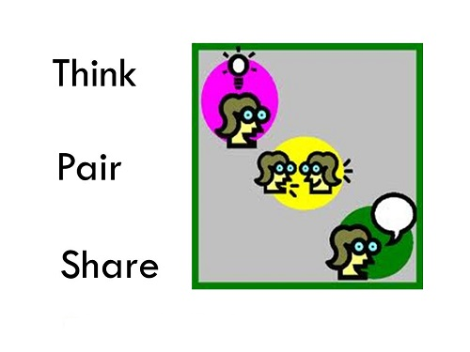
Hoàn thiện PHT 1:
NHIỆM VỤ | NỘI DUNG
1. Giới thiệu đôi nét về tác giả?
2. Nêu xuất xứ của văn bản?
3. Văn bản thuộc thể loại nào?
4. Xác định phương thức biểu đạt chính?
5. Văn bản chia làm mấy phần? Nêu nội dung của từng phần?

Slide 8
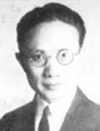
1. Tác giả
- Chu Quang Tiềm (1897 – 1986)
- Là nhà mĩ học và lí luận văn học nổi tiếng của Trung Quốc

Slide 9
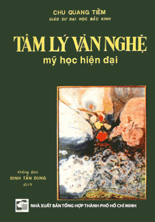
Tác phẩm tiêu biểu

Slide 10

2. Tác phẩm
a. Đọc – hiểu chú thích
Đọc đọc to, rõ ràng, mạch lạc

Slide 11

Xuất xứ:
In trong “Danh nhân TQ bàn về niềm vui nỗi buồn của việc đọc sách”
Thể loại:
Văn nghị luận
b. Tác phẩm
Phương thức biểu đạt chính:
Nghị luận
Bố cục:
3 phần

Slide 12
Bố cục
Phần 1: Từ đầu … “làm kẻ lạc hậu”: Tầm quan trọng, ý nghĩa của việc đọc sách
Phần 2: Tiếp … “Những cuốn sách cơ bản”: Các khó khăn, thiên hướng sai lệch khi đọc sách
Phần 3: còn lại: Phương pháp đọc sách

Slide 13
II. SUY NGẪM VÀ PHẢN HỒI

Slide 14
1. Bàn về đọc sách

Slide 15
a. Mục đích của văn bản
Thuyết phục người đọc về 2 vấn đề
(1) Tầm quan trọng của việc đọc sách.
(2) Sự cần thiết của việc đọc sâu, nghiền ngẫm kĩ khi đọc.
Văn bản “Bàn về đọc sách” được viết ra nhằm mục đích gì?

Slide 16
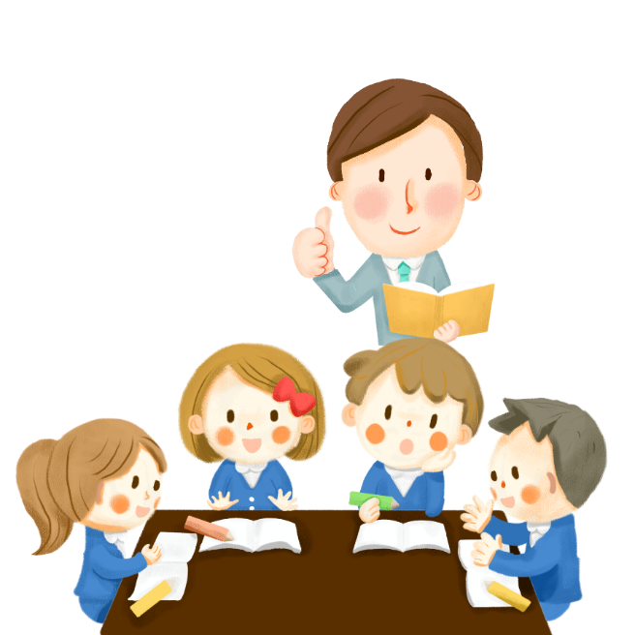
b. MQH giữa các ý kiến, lí lẽ, bằng chứng trong VB
Vẽ sơ đồ thể hiện mối quan hệ giữa các ý kiến, lí lẽ, bằng chứng được nêu trong văn bản bằng cách hoàn thiện PHT 2”

Slide 17

THẢO LUẬN NHÓM HOÀN THÀNH PHT SỐ 2
Hoàn thiện sơ đồ sau:
VẤN ĐỀ CẦN BÀN LUẬN
Bàn về đọc sách
Ý kiến 1
Ý kiến 2
Ý kiến 3
Lí lẽ……….
Dẫn chứng………..
Lí lẽ……….
Dẫn chứng………..
Lí lẽ……….
Dẫn chứng………..

Slide 18

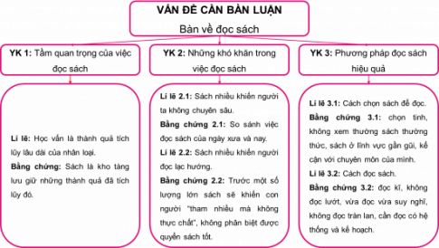
KẾT QUẢ THẢO LUẬN NHÓM

Slide 19

b. MQH giữa các ý kiến, lí lẽ, bằng chứng trong VB
Nhìn vào PHT2 để nhận xét?
Nhận xét
(1) Việc sắp xếp các ý kiến, lí lẽ bằng chứng trong bài?
(2) Việc sắp xếp các ý kiến, lí lẽ, bằng chứng đó có mối liên hệ gì trong việc thực hiện mục đích của văn bản
(3) Ở đoạn văn thứ hai, việc tác giả sắp xếp các lí lẽ theo trình tự “một là…”, “hai là…” có tác dụng gì?
Các ý kiến, lí lẽ, bằng chứng được sắp xếp theo trình tự hợp lí
Việc sắp xếp các ý kiến, lí lẽ, bằng chứng góp phần làm rõ mục đích của văn bản
Tác dụng: thuyết phục người đọc và làm cho bố cục của bài viết trở nên hợp lí, chặt chẽ hơn.

Slide 20
2. Bài học

Slide 21
Theo em, để tích luỹ tri thức qua việc đọc sách, ta có cần lưu ý đến tốc độ đọc và số lượng sách được đọc không? Vì sao?

Slide 22
Vấn đề mà VB đề cập đó là tầm quan trọng của việc đọc sâu, đọc kĩ; tuy vậy, để tích luỹ tri thức, số lượng sách và tốc độ đọc cũng rất quan trọng, để có thể tích luỹ những tri thức cần thiết nhằm giải quyết những vấn đề trong đời sống.
Do đó, bên cạnh việc đọc sâu, đọc kĩ, người đọc sách cần trang bị những kĩ năng đọc nhanh, đọc lướt, xác định mục tiêu đọc và có cách đọc phù hợp (đọc để nắm bắt thông tin khác với đọc để nghiên cứu, hay đọc để giải trí khác đọc để nghiền ngẫm…).

Slide 23


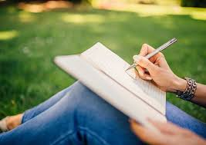
2. Bài học
Đọc sâu, đọc kĩ
Có kĩ năng đọc nhanh, đọc lướt
Cần xác định mục tiêu đọc để có cách đọc phù hợp

Slide 24
Xem 3 clip ngắn sau
Nhận xét về cách học trong clip
Rút ra bài học cho bản thân

Slide 25
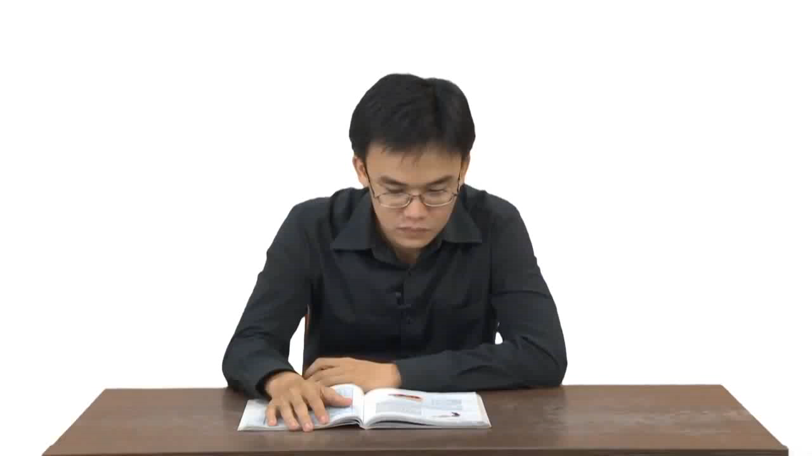

Slide 26
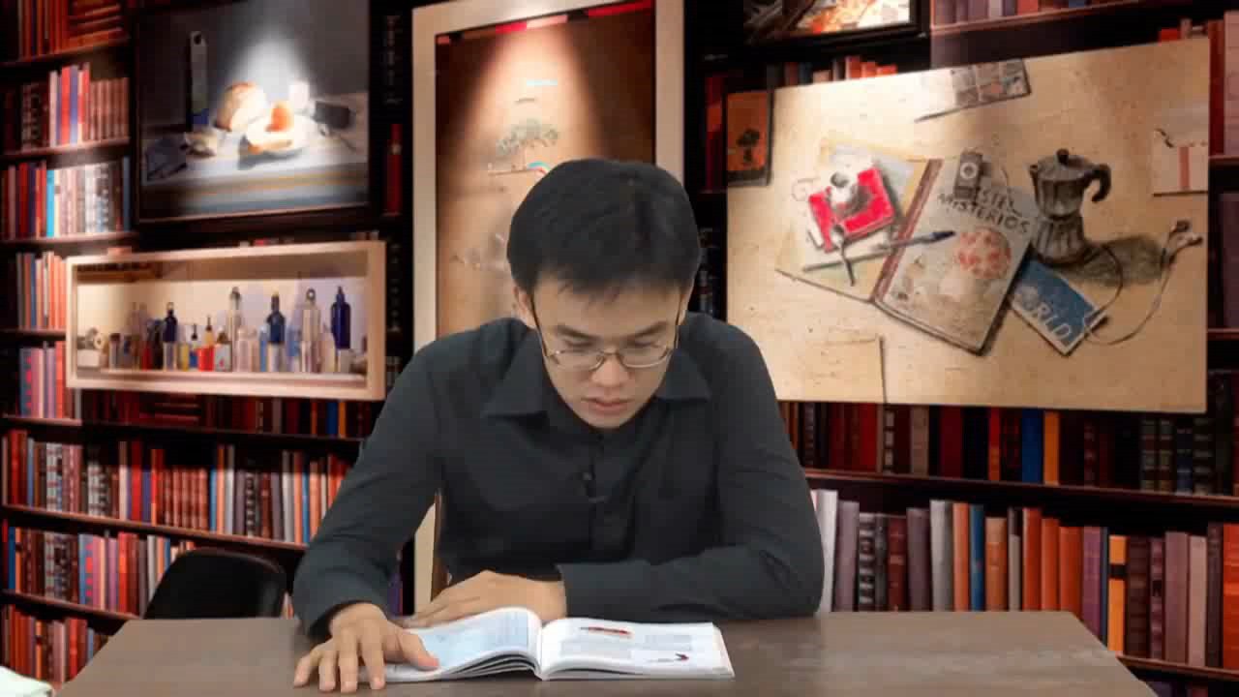

Slide 27
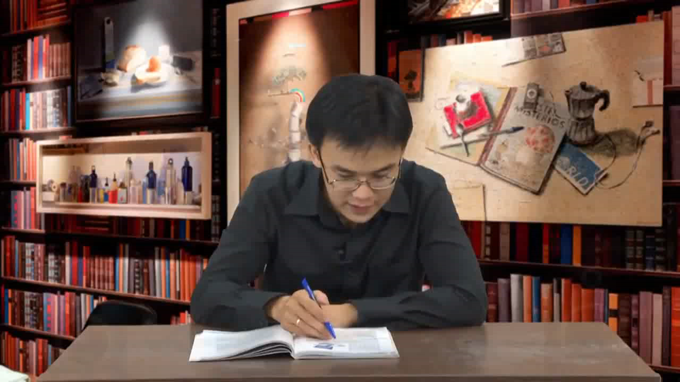

Slide 28
III. TỔNG KẾT
Nội dung
- Tầm quan trọng ý nghĩa của việc đọc sách "Học vẫn không chỉ là chuyện đọc sách, nhưng đọc sách rốt cuộc là một con đường quan trọng của học vấn”
- Cái khó của việc đọc sách:
- Phương pháp đọc sách
Nghệ thuật
Vấn đề được đề cập đến một cách toàn diện, lập luận chặt chẽ, dẫn chứng cụ thể qua phân tích, so sánh đối chiếu

Slide 29
LUYỆN TẬP

Slide 30
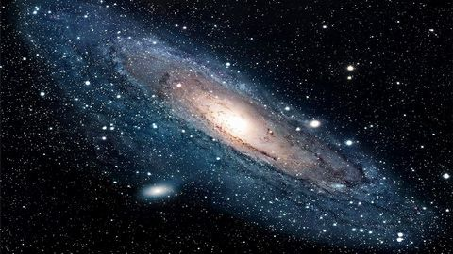


1
5
2
6
3
4
7
Vận dụng
Ngôi sao may mắn

Slide 31



Câu 1. Văn bản “Bàn về đọc sách” thuộc thể loại gì?
Chúc mừng em được cộng 2 điểm
Văn nghị luận
GO HOME

Slide 32

Câu 2. Tác giả văn bản “Bàn về đọc sách” là ai?
Chúc mừng bạn được cộng 3 điểm
Chu Quang Tiềm
GO HOME

Slide 33
Câu 3. Tác giả văn bản “Bàn về đọc sách” là người nước nào?
Chúc mừng bạn được cộng 2 điểm
Trung Quốc
GO HOME

Slide 34
Câu 4. Trong văn bản “Bàn về đọc sách” tác giả đã đưa ra mấy ý kiến?
Chúc mừng bạn được cộng 3 điểm
3 ý kiến
GO HOME

Slide 35
Câu 5. Ý kiến thứ 3 mà tác giả đưa ra trong bài “Bàn về đọc sách” là gì?
Chúc mừng bạn được cộng 2 điểm
Phương pháp đọc sách hiệu quả
GO HOME

Slide 36

Câu 6. Nhận xét về việc sắp xếp các ý kiến, lí lẽ, bằng chứng trong bài “Bàn về đọc sách”?
Chúc mừng bạn được cộng 2 điểm
Sắp xếp theo trình tự hợp lí
GO HOME

Slide 37
Câu 7: Ý kiến 1 trong văn bản “Bàn về đọc sách” là gì?
Chúc mừng bạn được 10 điểm
Tầm quan trọng của việc đọc sách
GO HOME

Slide 38
VẬN DỤNG

Slide 39
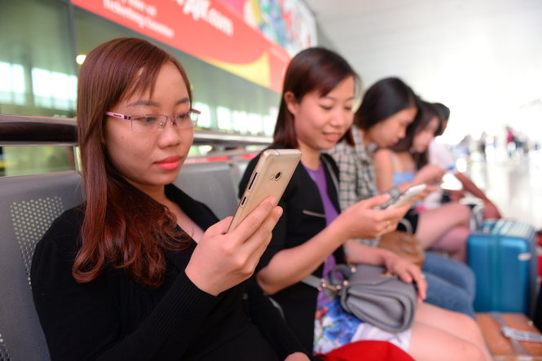
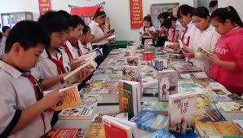
Có ý kiến cho rằng, hiện nay Công nghệ thông tin phát triển, cả thế giới đều thu gọn trong chiếc máy tính, việc đọc sách vở như trước đây là không cần thiết nữa. Em có đồng ý với ý kiến đó không?

Slide 40


Slide 41


Slide 42
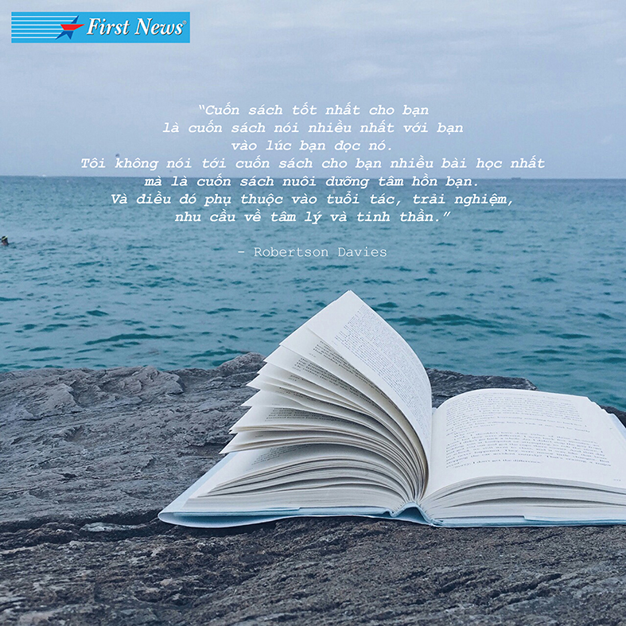

Slide 43

Giá của cuốn sách không quan trọng
Cái giá mà bạn sẽ phải trả nếu không đọc
nó mới quan
trọng

Slide 44


Slide 45


Slide 46


Slide 47


Thank you

